Slide 1
Les facteurs qui influent sur la vitesse d’une reaction chimique
PowerPoint 6.2

Slide 2
La vitesse des réaction
La vitesse des réactions est la vitesse à laquelle les réactifs se transforment en produits.
Quatre principaux moyens à controller la vitesse des réactions chimiques,
La température
La concentration
La surface de contact
La presence d’un catalyseur

Slide 3
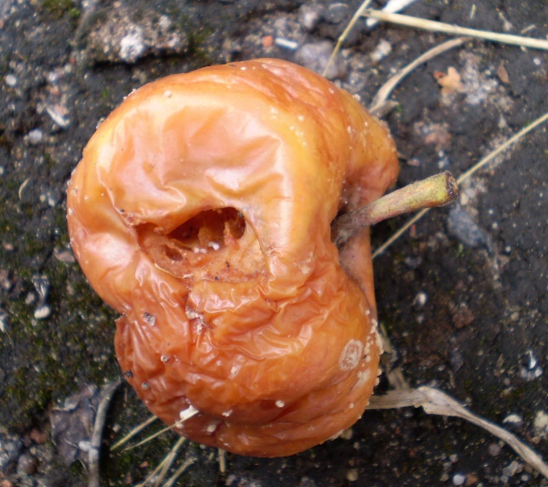
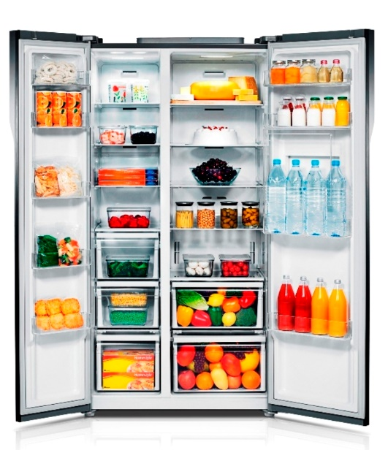
1. La température
Température
Mouvement des particules
Réaction entre particules
Température
Mouvement des particules
Réaction entre particules

Slide 4
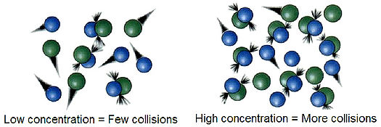
2. La concentration
Faible concentration
→peu de collisions
Haute concentration
→beaucoup de collisions
Avec une concentration de réactifs plus élevée, il y a une meilleure probabilité qu’il y ait des collisions entre eux.

Slide 5
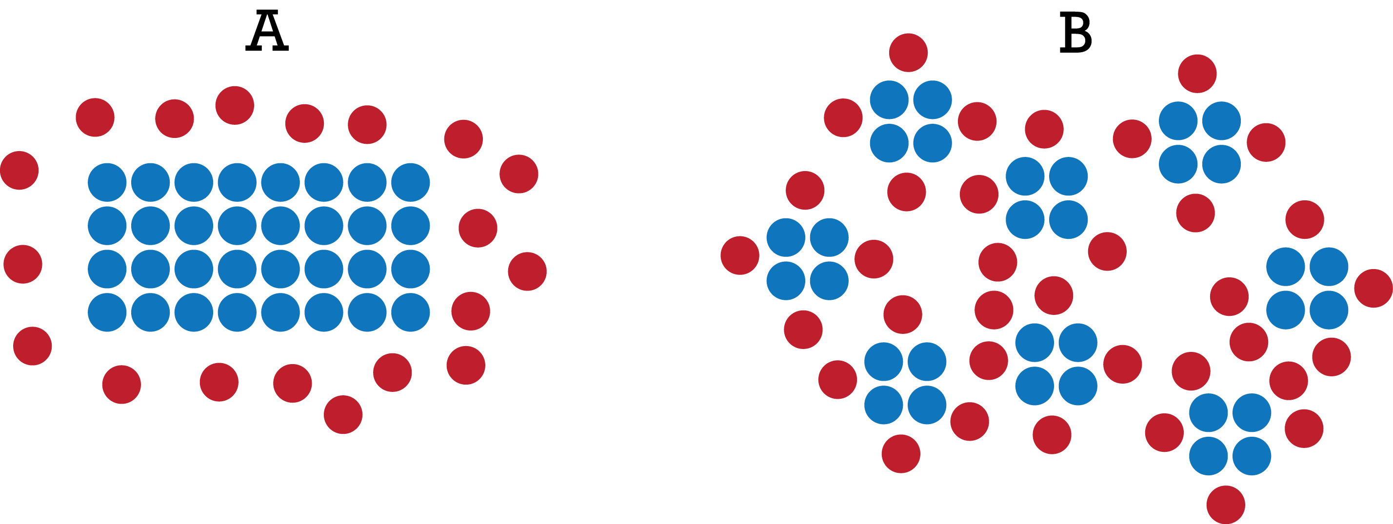
3. La surface de contact
Faible superficie
Haute superficie
La superficie
La fréquence de collisions entre les particules réactifs
Vitesse de réaction
Exemple, faire brûler des bûches versus brûler de la sciure de bois.

Slide 6
3. La surface de contact
Explosion de poussier

Slide 7
4. La presence d’un catalyseur
Un catalyseur est une substance qui accélère la vitesse d’une réaction chimique tout en demeurant chimiquement inchangée à la fin de la réaction.
En general, le catalyseur n’apparaît pas dans l’équation chimique d’une réaction.
Un example vital → les enzymes qui catalysent des réactions chez les organismes.

Slide 8
Récapitulons!
Des facteurs qui influencent la vitesse des réactions
1. La température
La vitesse des réactions augmente lorsque la temperature augmente.
2. La concentration
La vitesse des réactions augmente lorsque la concentration des réactifs augmente.
3. La surface de contact
La vitesse des reactions augmente lorsque la superficie des réactifs augmente
4. La présence d’un catalyseur
Les catalyseurs facilitent l’interaction des réactifs afin de augmenter la vitesse de reactions.

